Slide 1
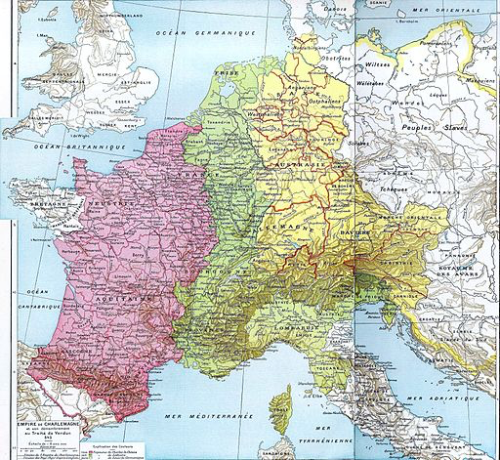
Le traité de Verdun (843)

Slide 2
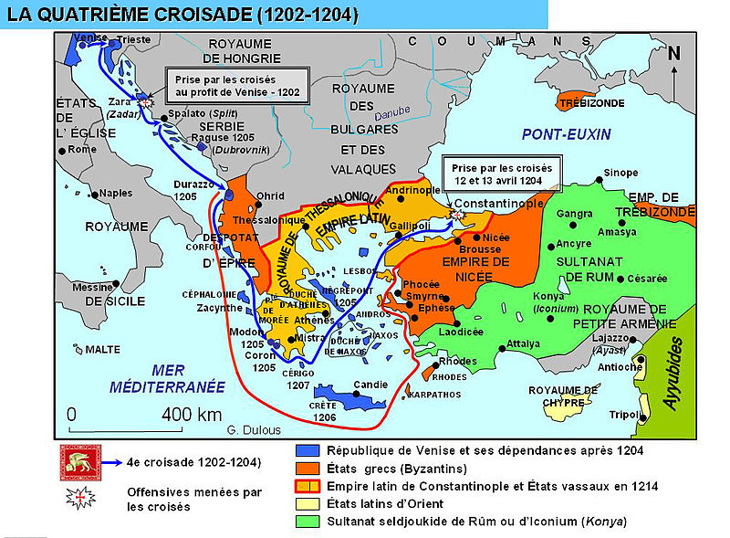

Slide 3
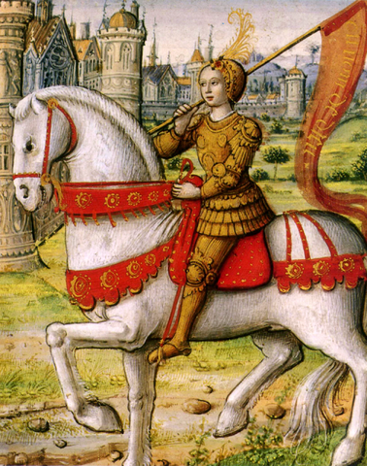
Jeanne d’Arc

Slide 4
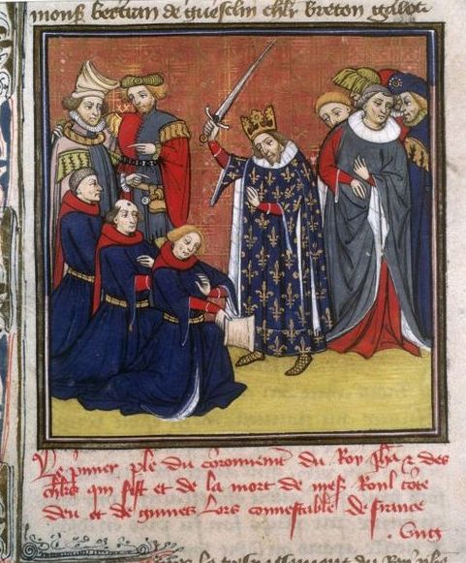
Cérémonie d’adoubement

Slide 5
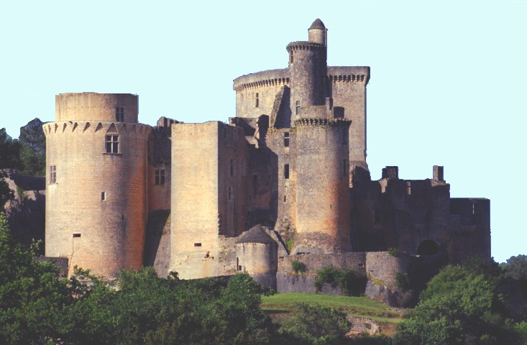
Château-fort de Bonaguil

Slide 6
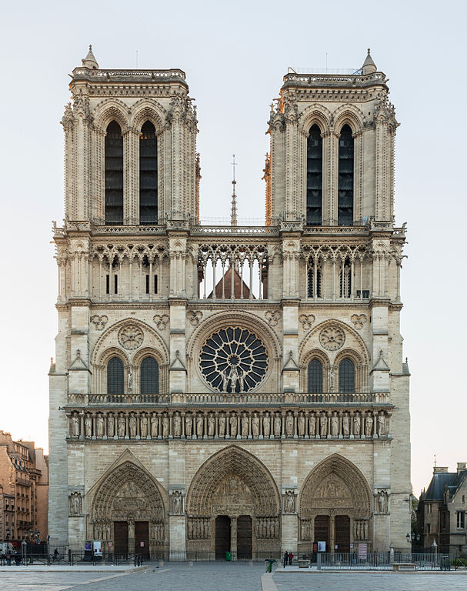
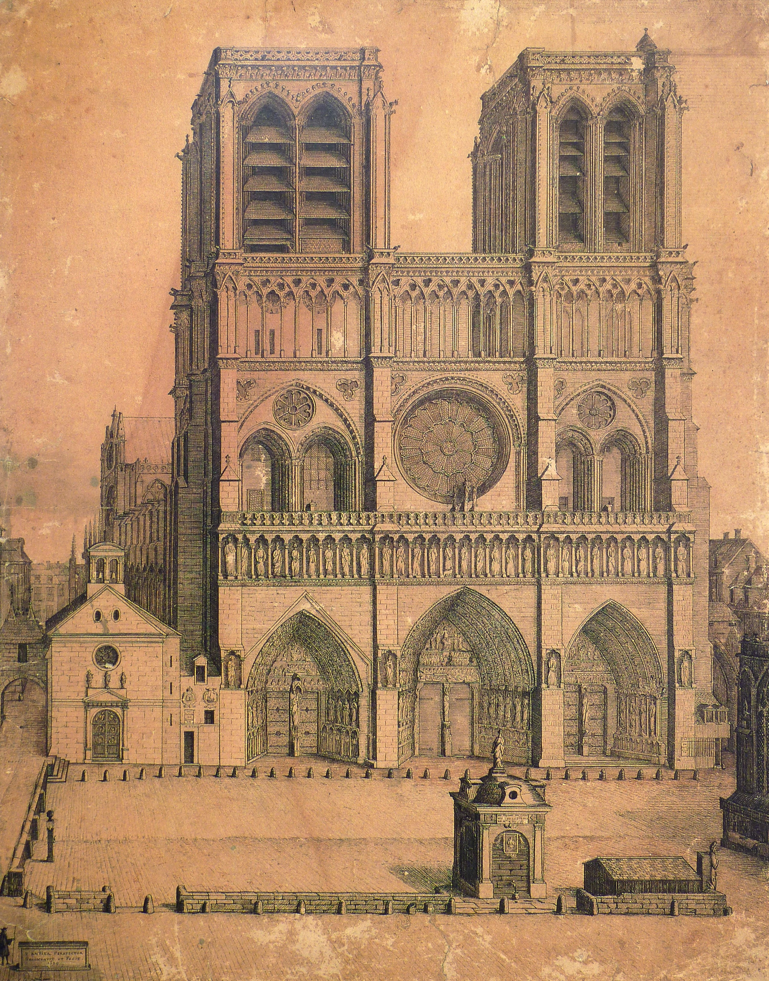
Cathédrale Nôtre-Dame de Paris 1163-1345
Art gothique
Gravure, 1699

Slide 7
2e cours La Renaissance

Slide 8
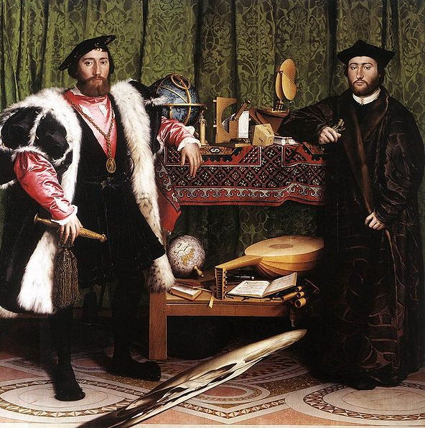
Les Ambassadeurs
(Tableau exécuté par Hans Holbein, 1533)

Slide 9
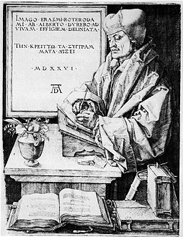
Erasme

Slide 10
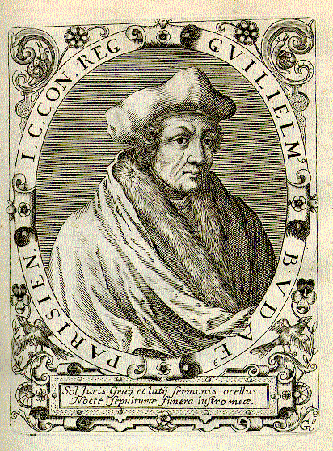
Guillaume Budé (1467-1540)

Slide 11
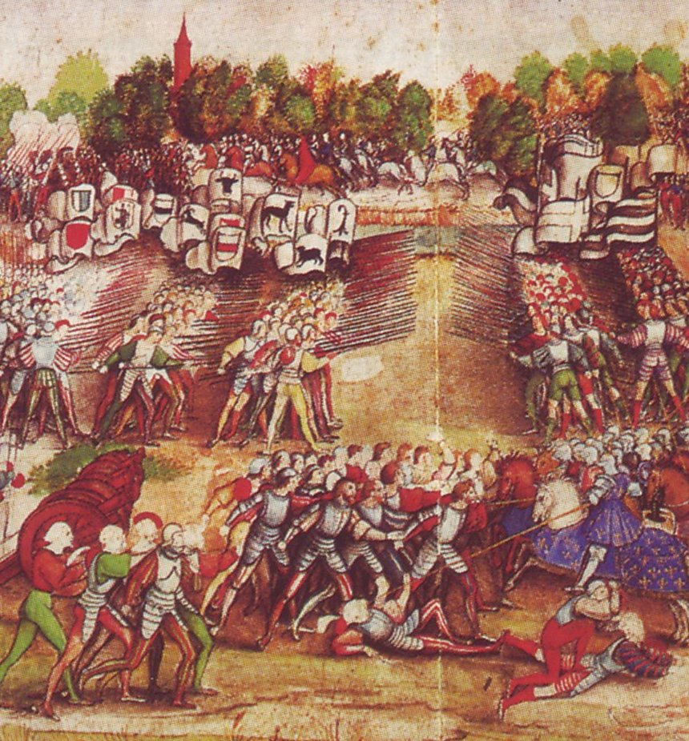
La Bataille de Marignan
(1515)

Slide 12
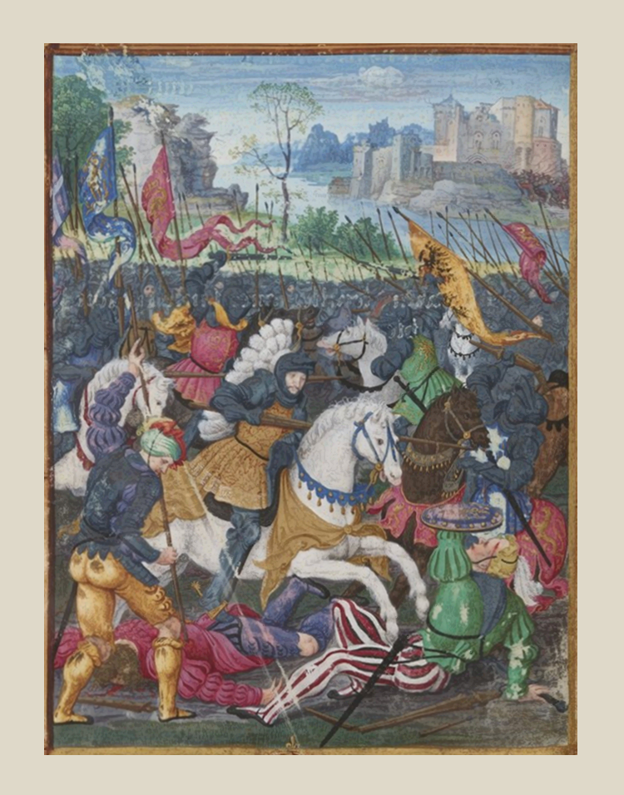
François Ier chargeant contre les Suisses à Marignan (attribué à Noël Bellemare vers 1529-1530)

Slide 13
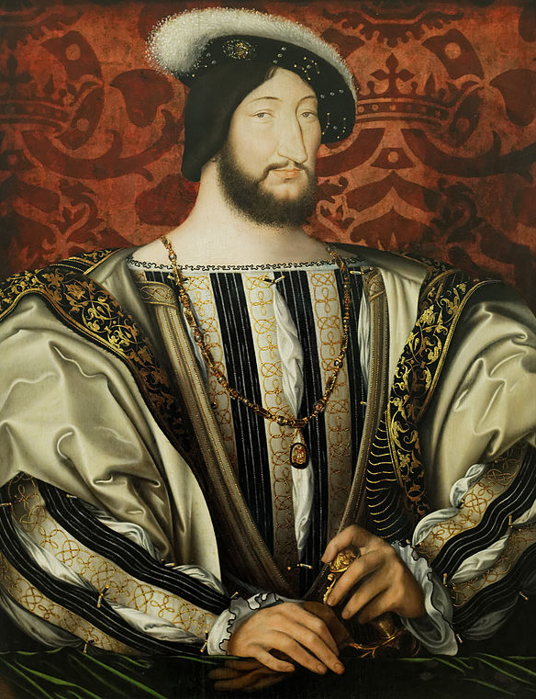
François Ier
(Peint par Clouet)

Slide 14
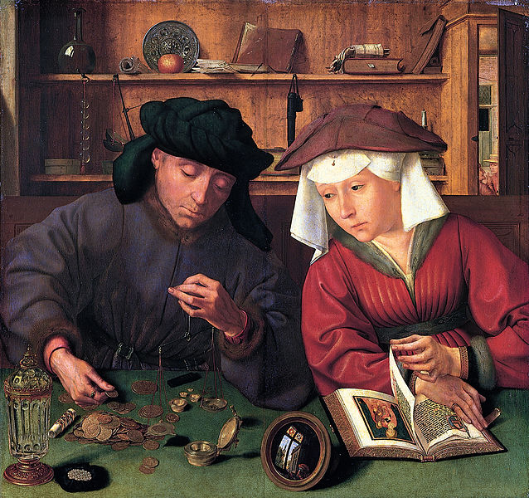
Le Prêteur et sa femme et sa femme
de Quentin Matsys, 1514

Slide 15
3e Cours la Réforme

Slide 16
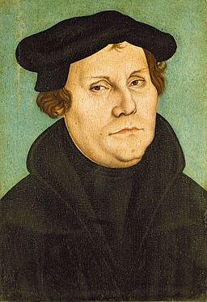
Martin Luther (1483-1546)
Portrait réalisé par Lucas Cranach

Slide 17
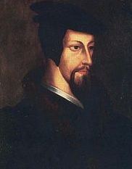
Jean Calvin (1509-1564)

Slide 18
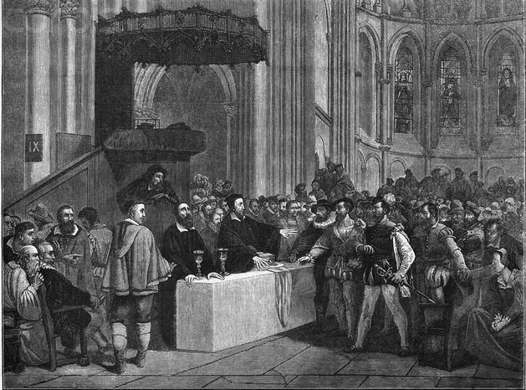
Calvin refuse la Cène aux libertins

Slide 19
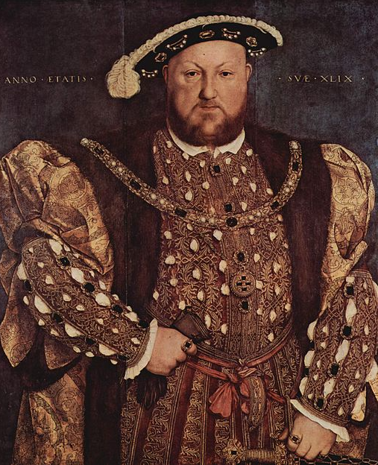
Henri VIII (1491-1547) (1509-1547)
(portrait réalisé par Hans Holbein le jeune, 1539-1540)

Slide 20
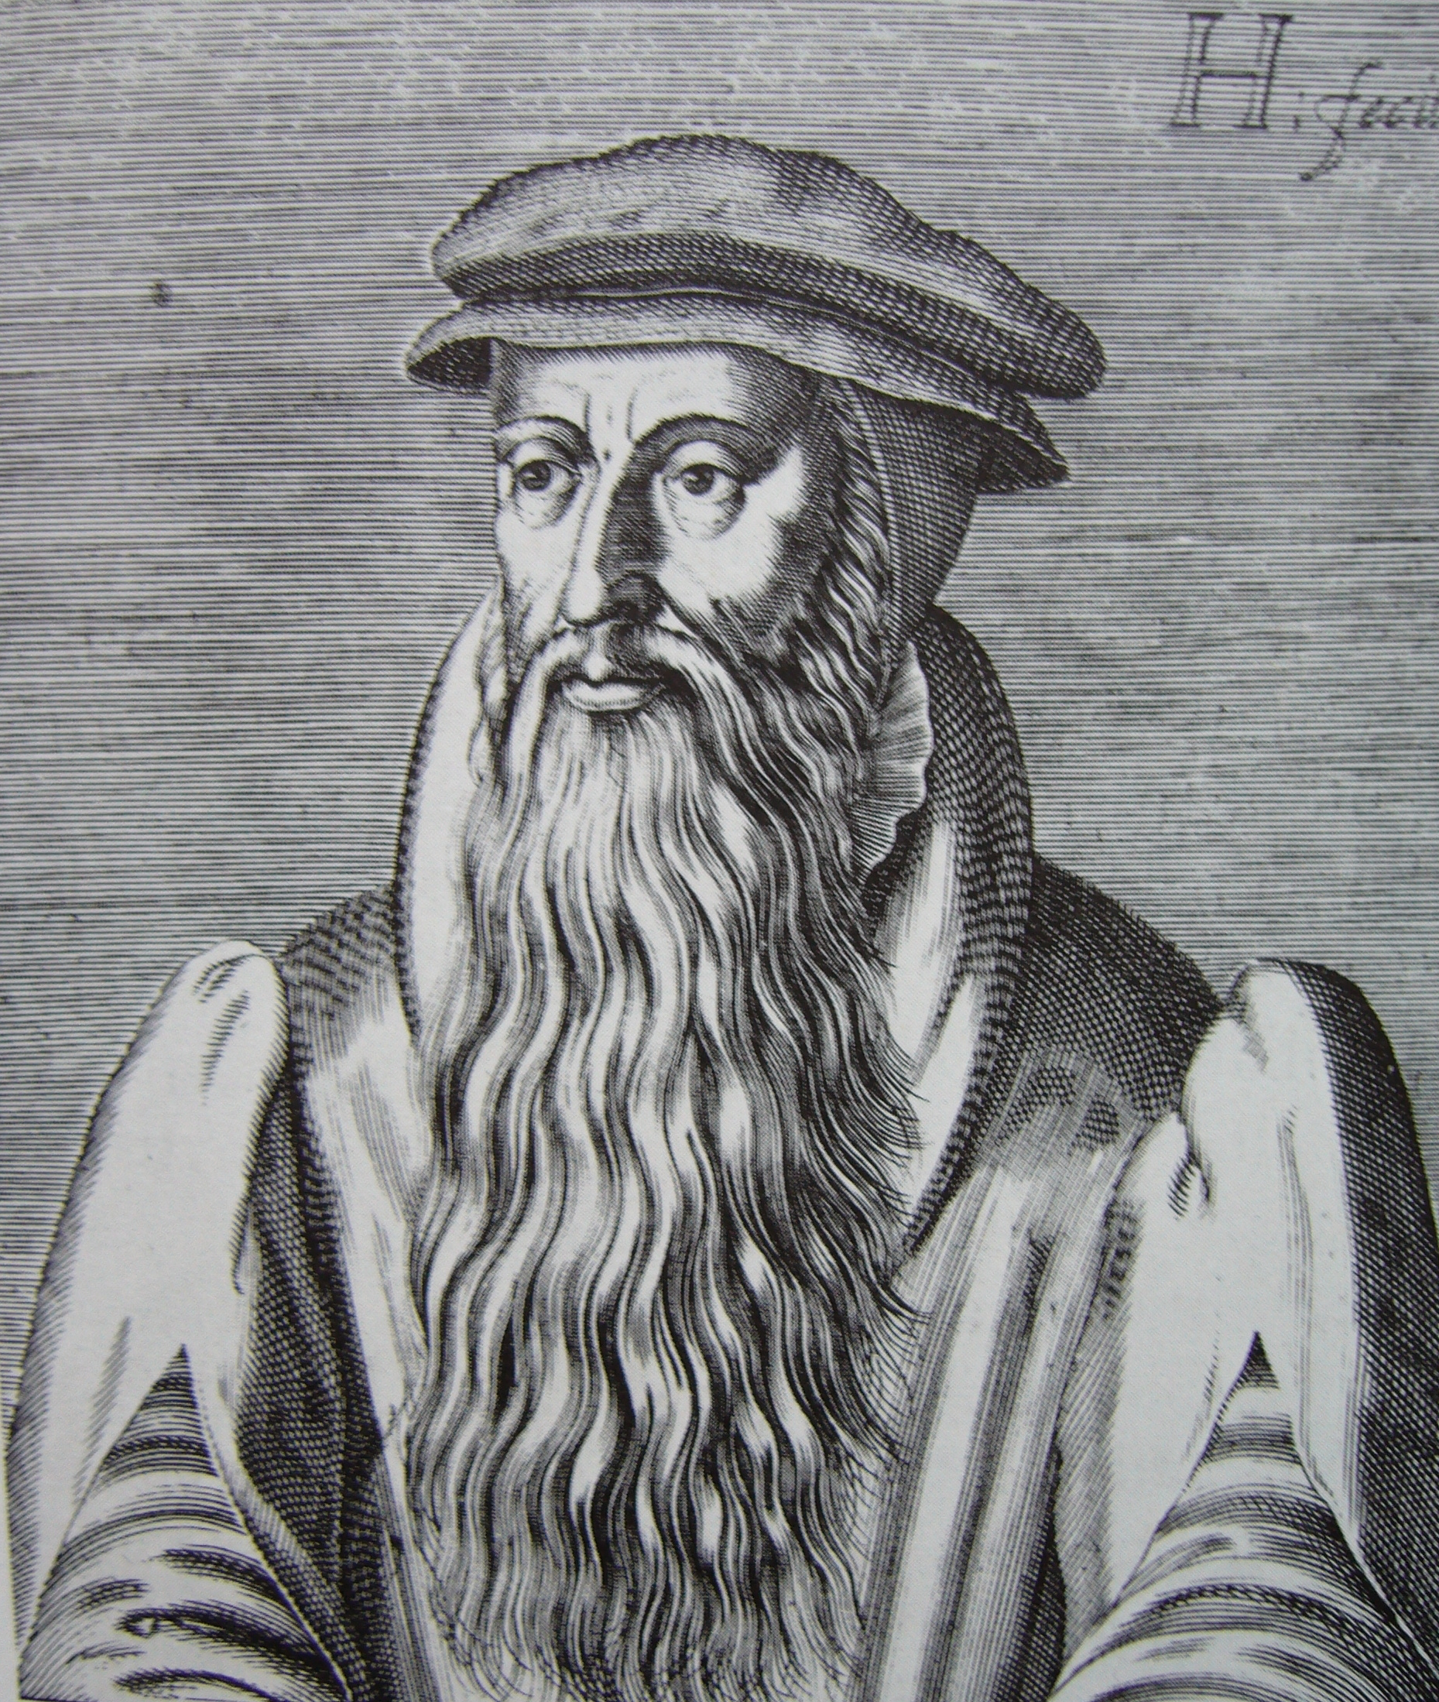
John Knox (1513-14-1572)

Slide 21
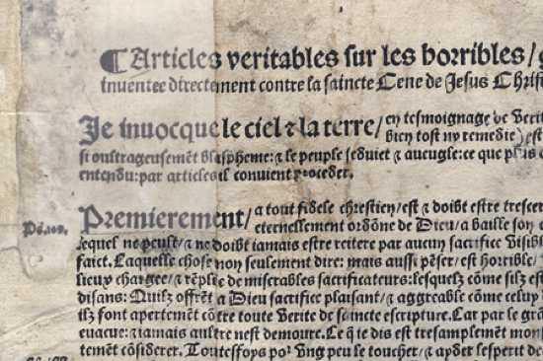
L’affaire des placards (1534)

Slide 22
4e Cours Contre-réforme

Slide 23
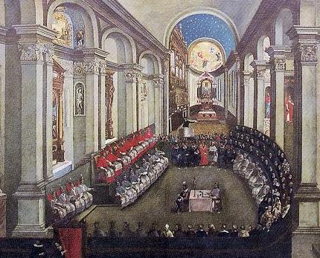
Le Concile de Trente (1545-1563)

Slide 24
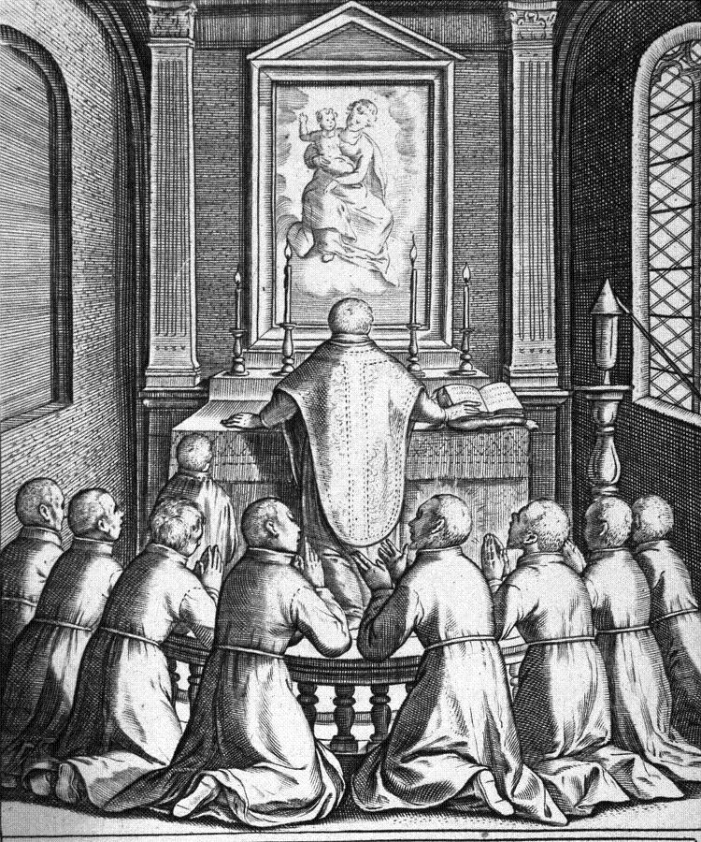
Premiers vœux de la compagne de Jésus à Montmartre

Slide 25
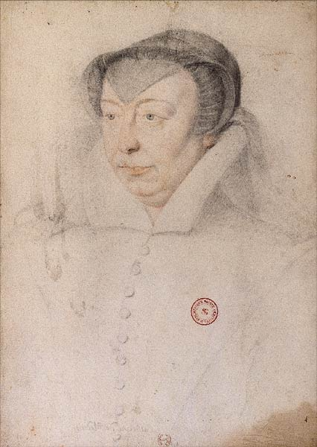
François Clouet, Catherine de Médicis v. 1585

Slide 26
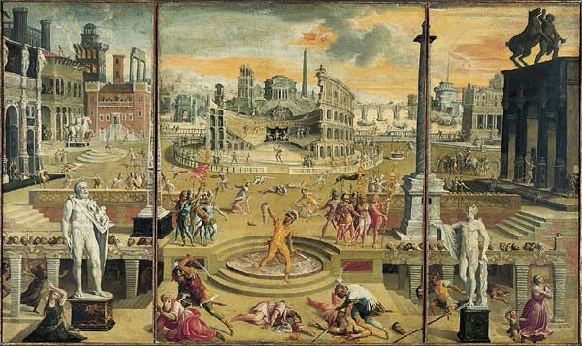
Antoine Caron, Les massacres du Triumvirat (1566) Le tableau fait allusion au massacre de protestants durant les guerres de religion

Slide 27
Le massacre de la Saint-Barthélemy, 1572
(Tableau exécuté par François Dubois, 1572-84)

Slide 28
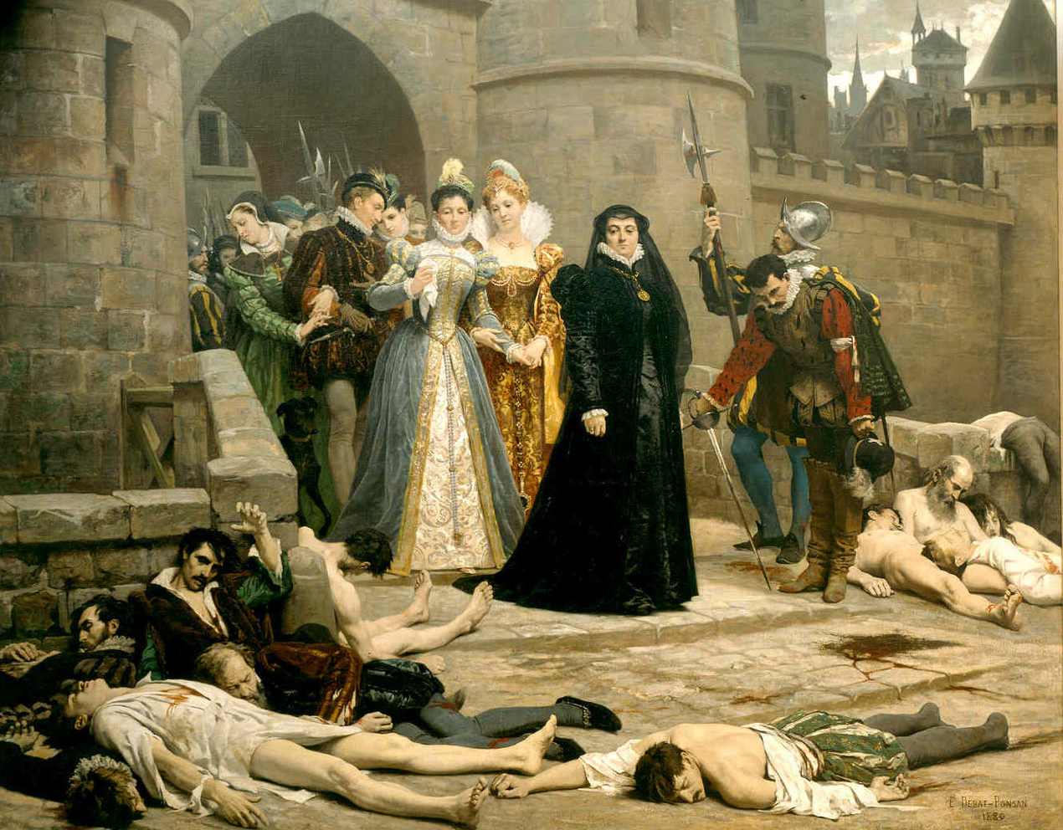
Catherine de Médicis dévisage les protestants massacrés au lendemain de la Saint-Barthélémy (Édouard Debat-Ponsan, Un matin devant la porte du Louvre, 1880)

Slide 29
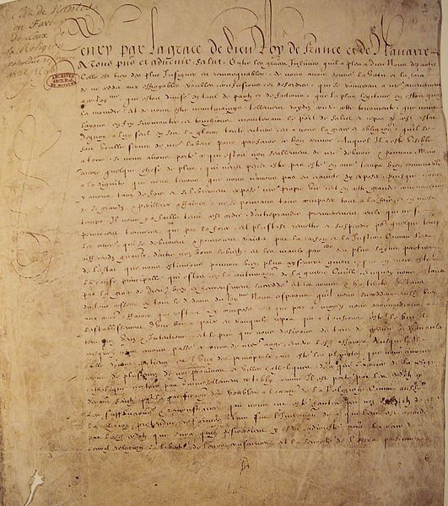
L’Édit de Nantes (1598)

Slide 30
5e cours

Slide 31
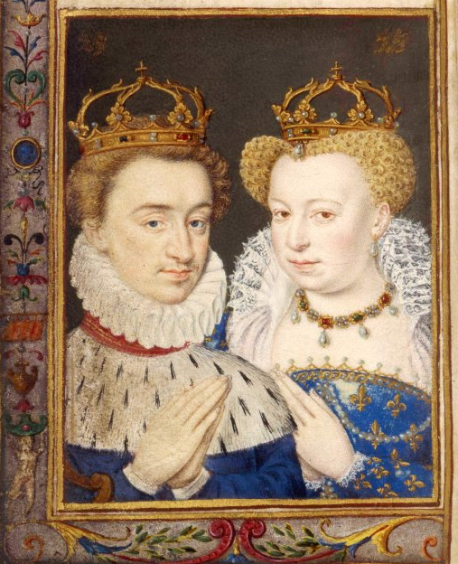
Henri de Navarre
et
Marguerite de France
(Livre d’heures de Catherine de Médicis vers 1572-

Slide 32
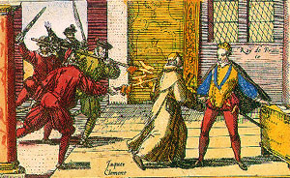
L’assassinat d’Henri III par le moine Jacques Clément le 1er août 1589

Slide 33
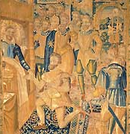
Henri III remettant les insignes du pouvoir au futur Henri IV (tapisserie)
Henri III (dernier souverain de la dynastie des Valois)
désigne Henri III de Navarre comme son héritier légitime

Slide 34
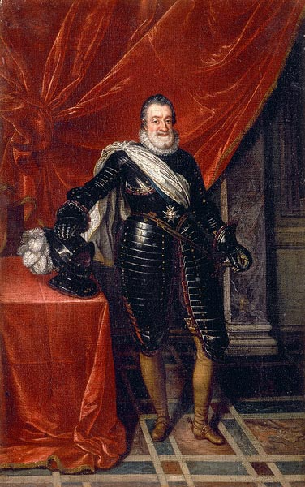
Henri XIV (1553-1610)
Roi de France et de Navarre (1589-1610)
Henri le Grand incarne le modèle
du monarque idéal, puissant et populaire

Slide 35
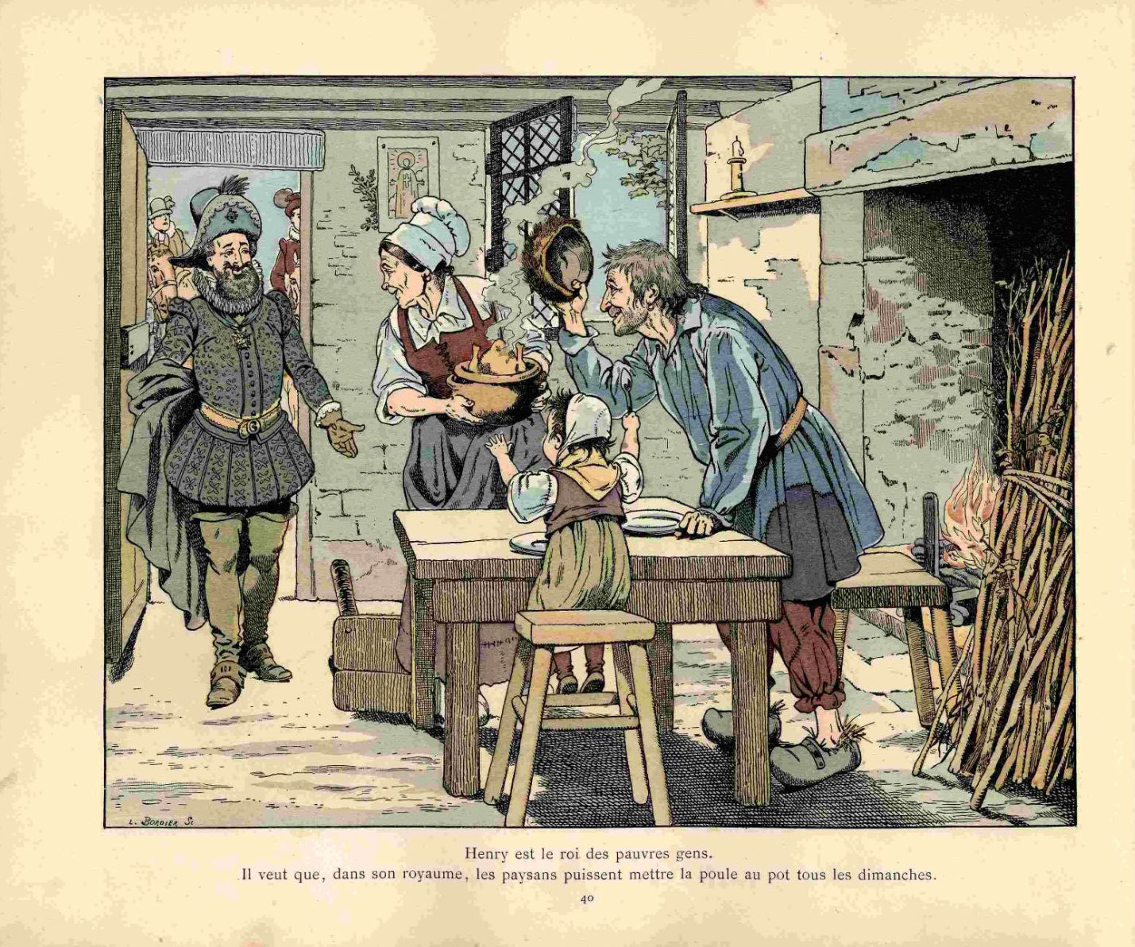
Le mythe du « bon roi Henry

Slide 36
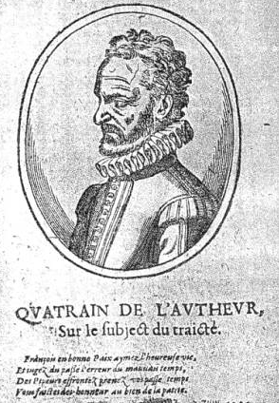
Antoine de Montchrestien, Traité de l’Economie politique (1615)
Barthélemy de Laffemas

Slide 37
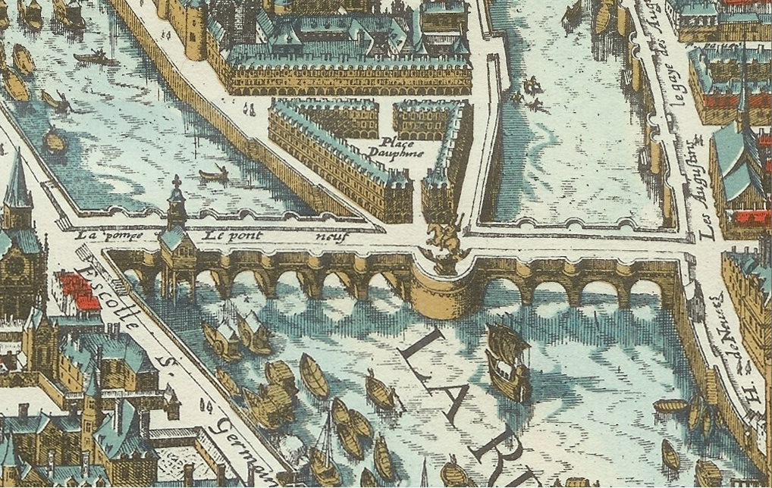
« La place Dauphine et le pont neuf » Plan de Mérian, 1615 (détail)

Slide 38
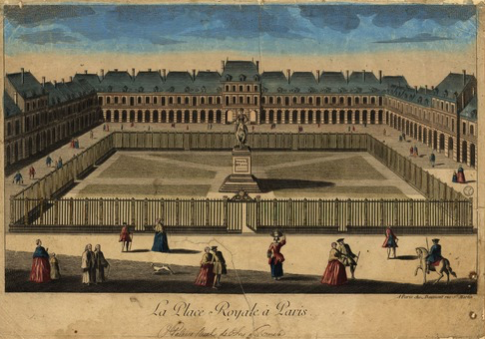
La place royale

